Slide 1

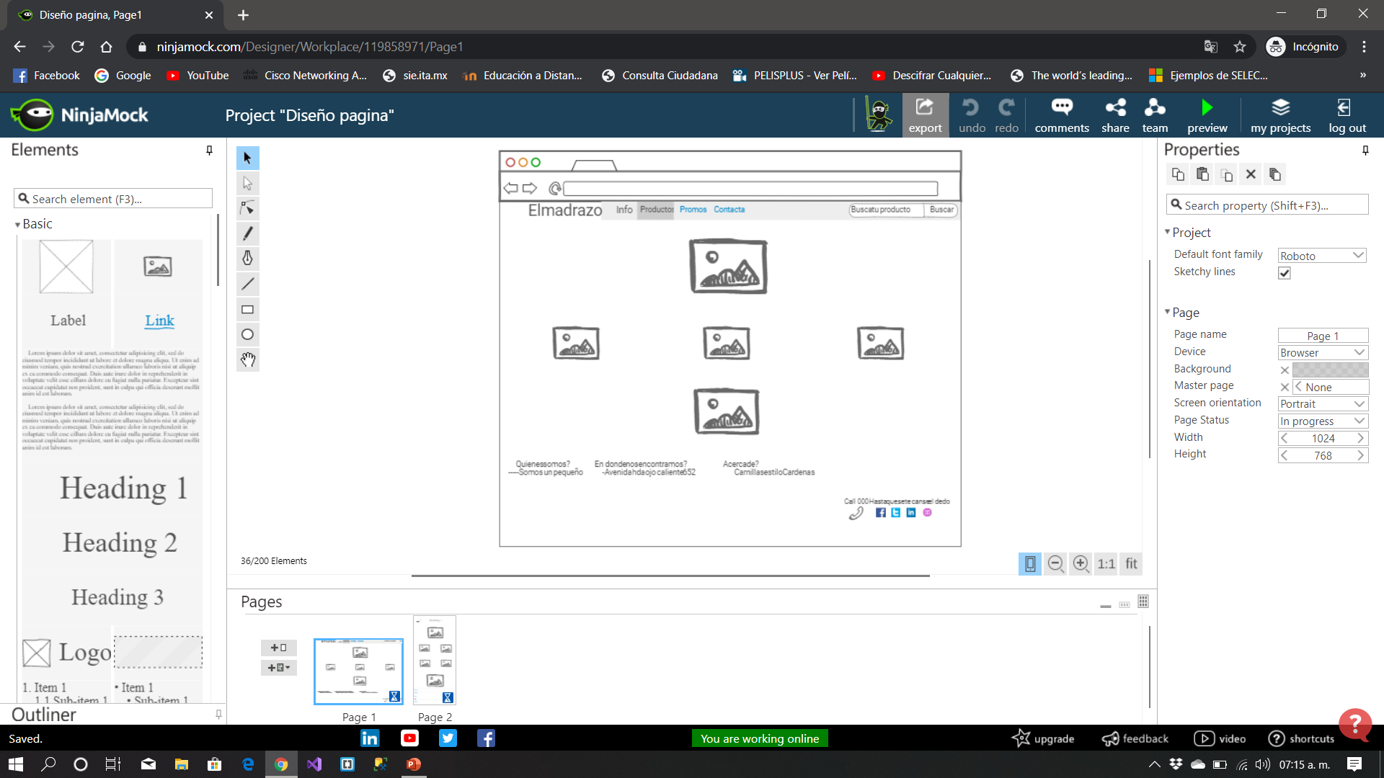



iniciar Sesión
ElmaDrazo
PRODUCTOS ACERCA DE CONTACTANOS EVENTOS
Whatssap
Instagram
Tu tienda
Juegos
Software
Hardware
Noticias
Laboratorios de Steam
Buscar en la tienda

Slide 2
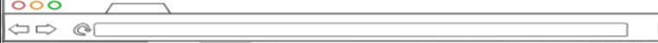
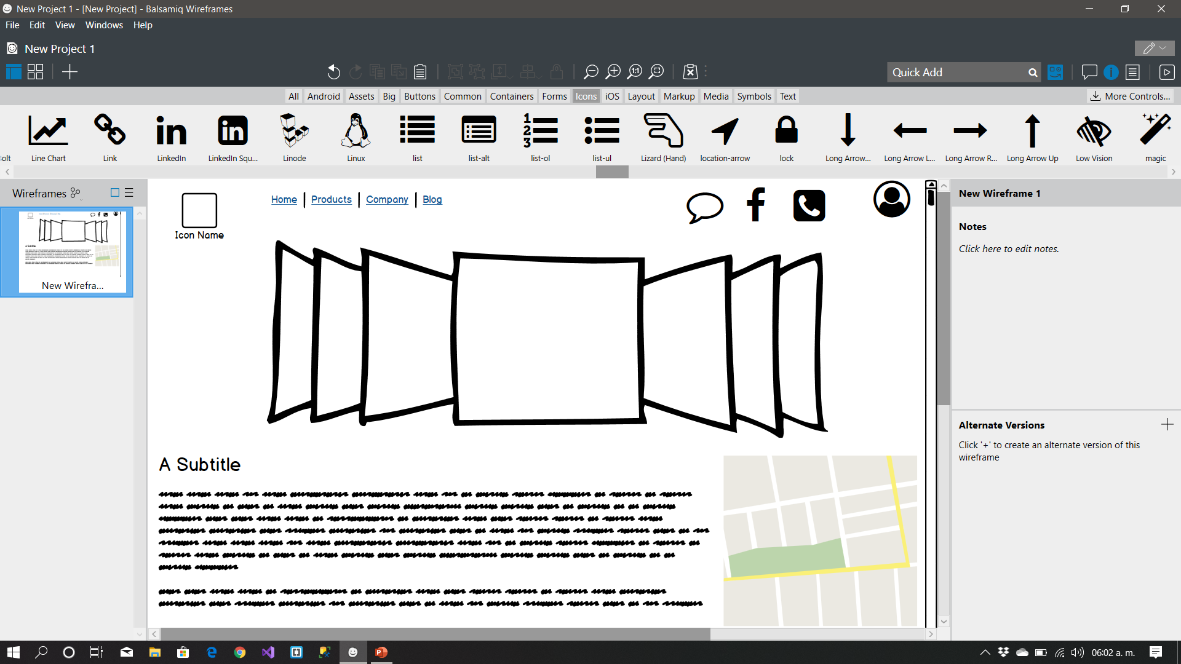

Slide 3
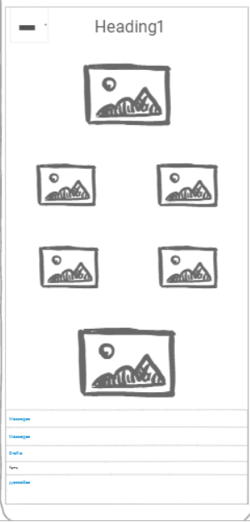

Slide 4
